Slide 1
Анализ сайта
“СберАвтоподписка”
Шкарабуров Денис
ML-инженер

Slide 2
Задачи
Изучение представленных датасетов
Обработка данных
Разведочный анализ
Научиться предсказывать совершение целевого действия (ориентировочное значение ROC-AUC ~ 0.65)
Упаковать полученную модель в сервис API

Slide 3
Структура данных и особенности в данных
Данные представлены одномерным массивом
Особенности:
присутствуют пустые значения
присутствуют ненужные атрибуты
отсутствует индикация целевого действия (0/1)

Slide 4
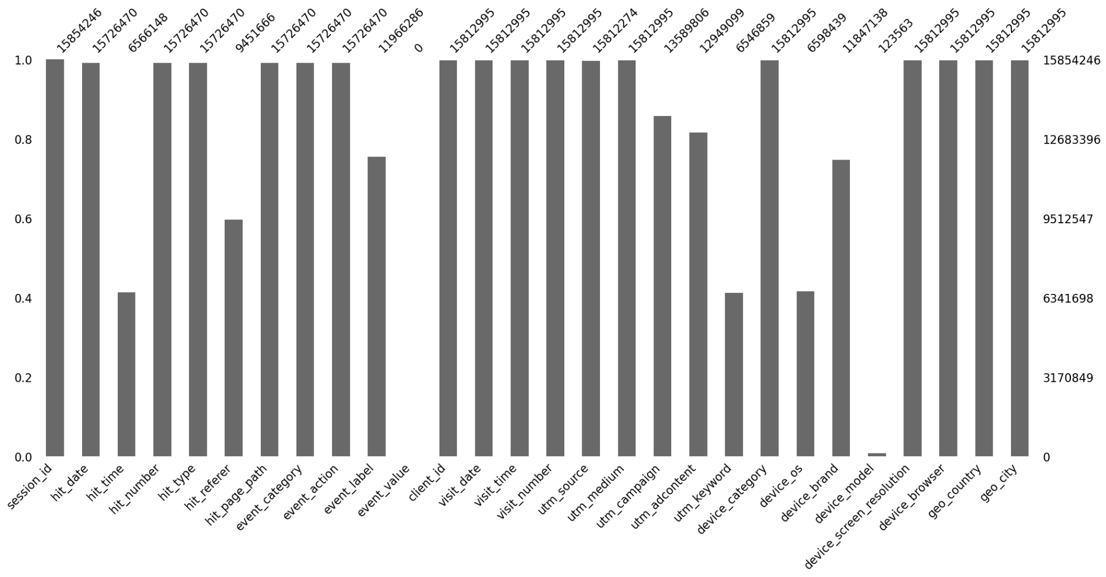
Анализ пропущенных значений
Выполнено удаление пропущенных значений с порогом пропуска 20%
Выполнено удаление неинформативны колонок

Slide 5
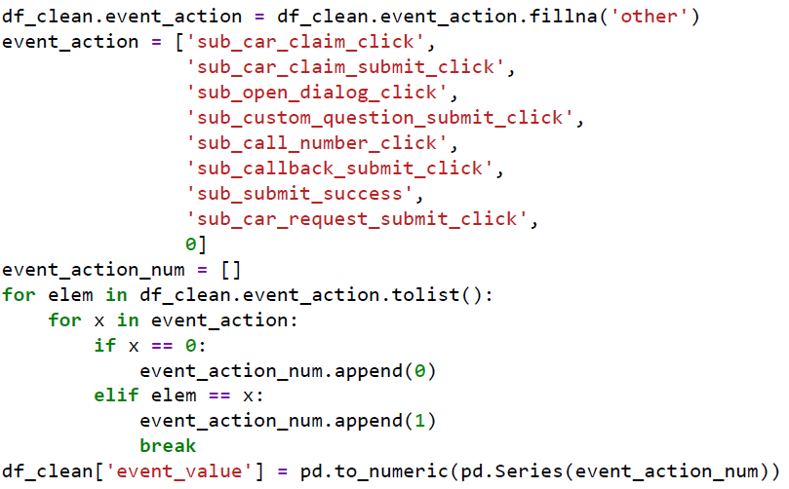
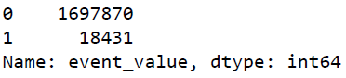
Генерация целевого действия на основании события

Slide 6
Генерация новых фичей
Марка автомобиля
Выполнена генерация фичи “Марка автомобиля”
на основание атрибута 'hit_page_path' (страница события)
Модель автомобиля
Выполнена генерация фичи “Модель автомобиля”
на основание атрибута 'hit_page_path' (страница события)

Slide 7
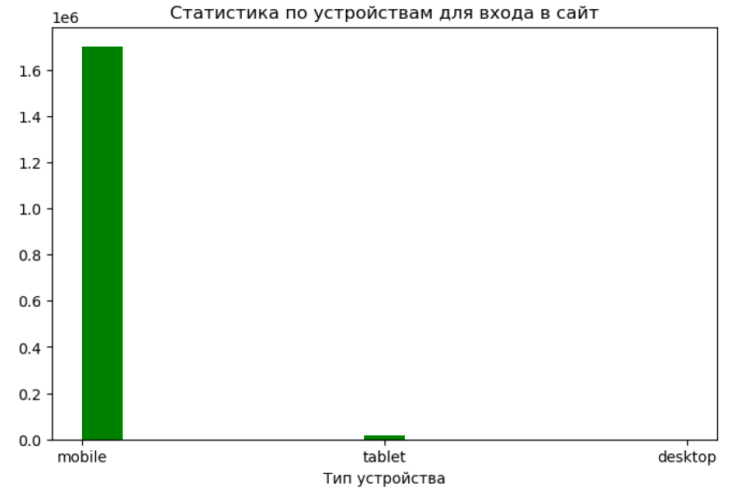
Визуализация данных

Slide 8
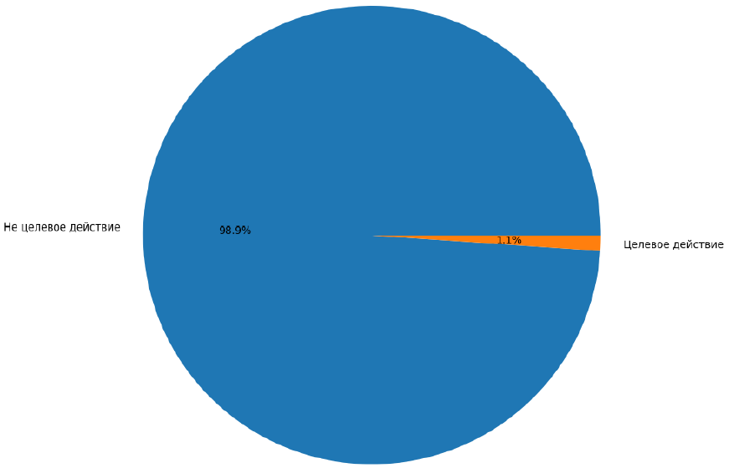
Визуализация данных
Процент целевого действия от общего объема данных

Slide 9
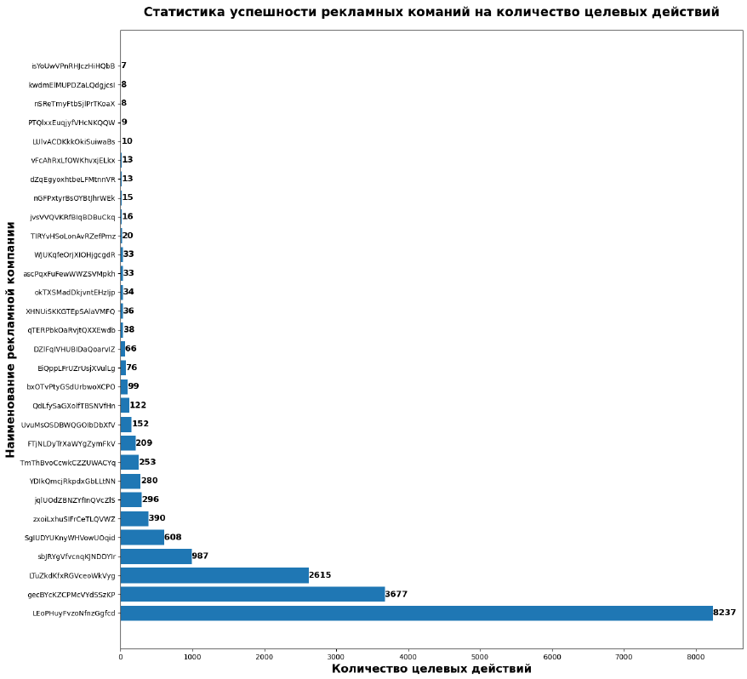
Визуализация данных

Slide 10
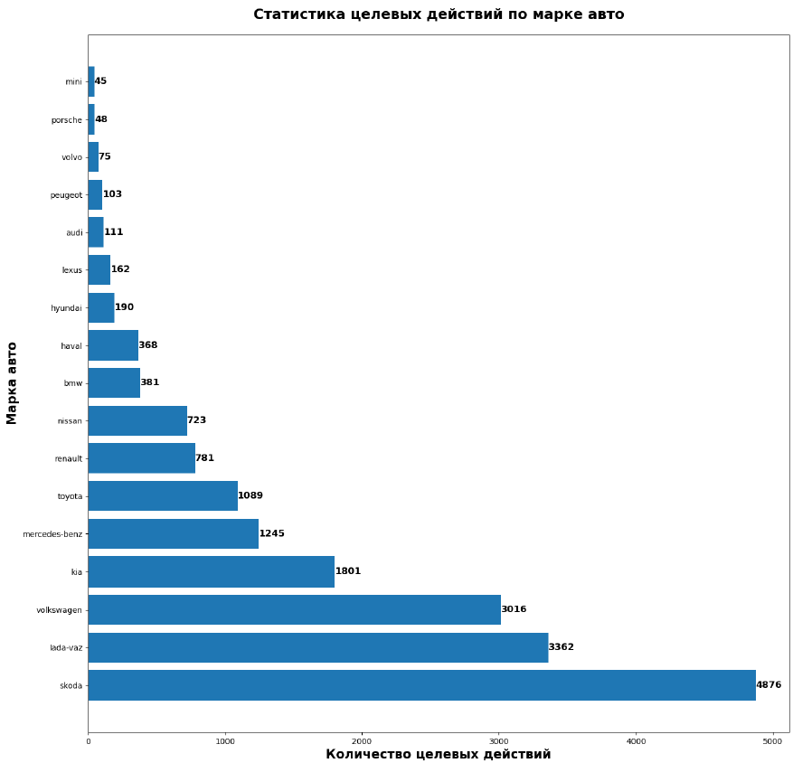
Визуализация данных

Slide 11
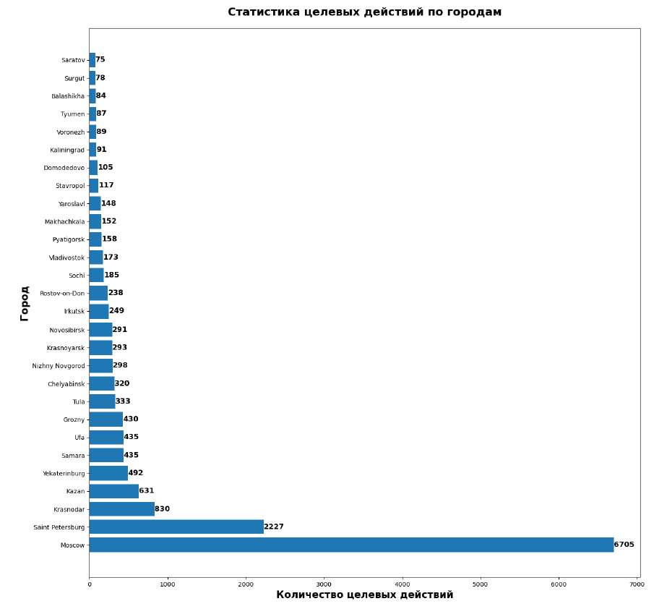
Визуализация данных

Slide 12

Обучение моделей
Для обучения моделей было использовано 10% от обработанных данных (данное решение не повлияло на соотношение целевого действия 0/1)
Все категориальные переменные были преобразованы в двоичные значения
Тип данных был изменен со стандартного float64 на float16 (float32)

Slide 13


Обучение моделей
Случайный лес
Предсказание на тренировочной выборке - 0.9997669405115656
Предсказание на тестовой выборке - 0.9973975023791489
Матрица ошибок:
Случайный лес (тюнинг параметров)
Предсказание на тренировочной выборке - 0.9997669405115656
Предсказание на тестовой выборке - 0.99749461049933
Матрица ошибок:

Slide 14


Обучение моделей
Логистическая регрессия
Предсказание на тренировочной выборке - 0.998859673217303
Предсказание на тестовой выборке - 0.9982326322127056
Матрица ошибок:
Логистическая регрессия (тюнинг параметров)
Предсказание на тренировочной выборке - 0.9987181728136106
Предсказание на тестовой выборке - 0.9981743673405971
Матрица ошибок:

Slide 15


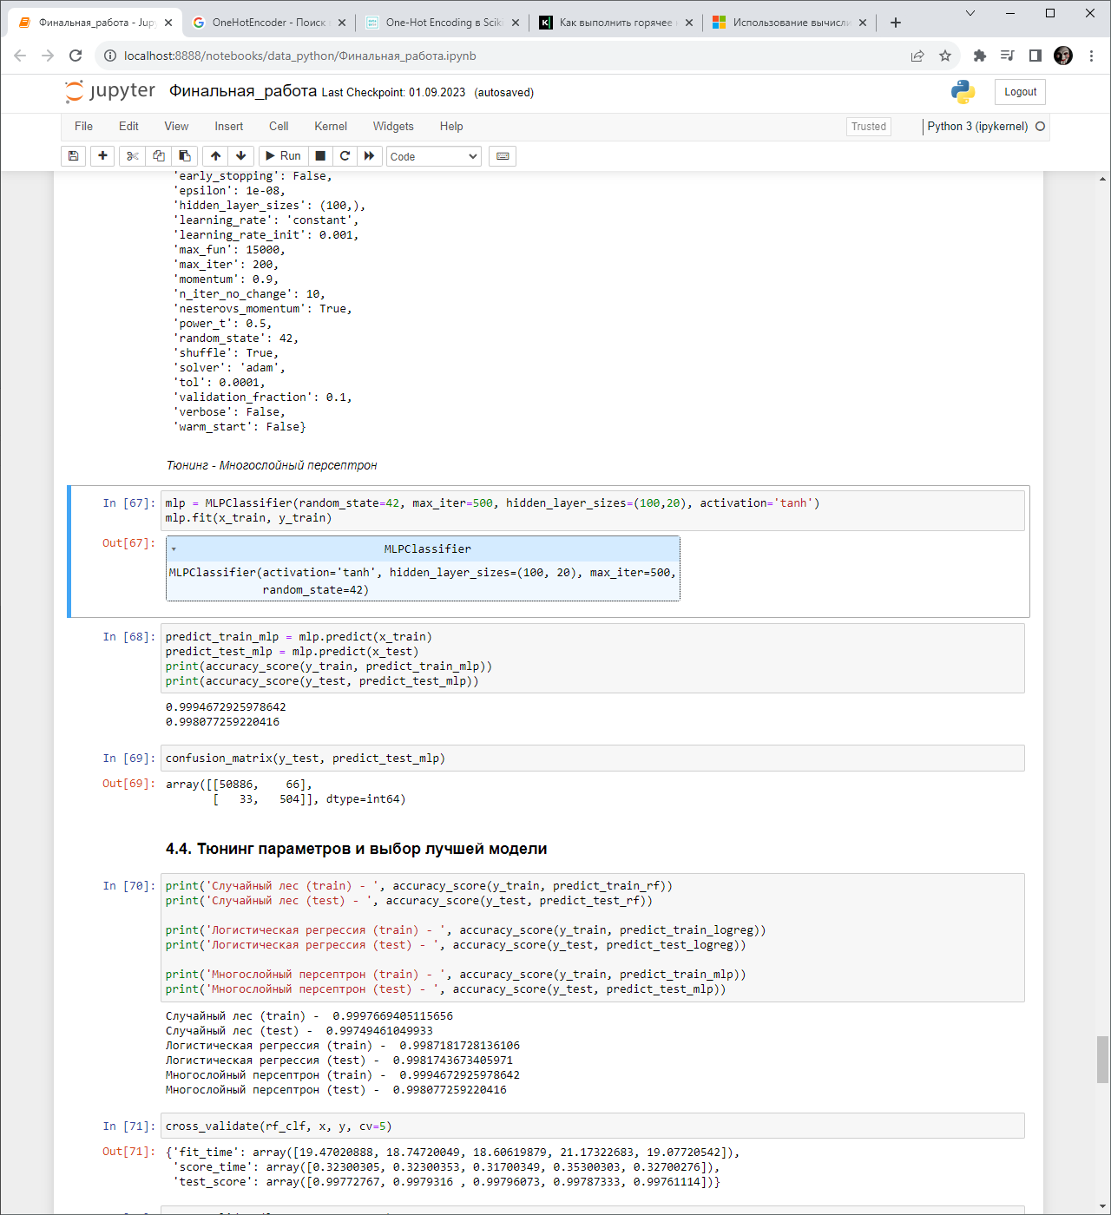

Обучение моделей
Многослойный персептрон
Предсказание на тренировочной выборке - 0.9996920285331402
Предсказание на тестовой выборке - 0.9980189943483074
Матрица ошибок:
Многослойный персептрон (тюнинг параметров)
Предсказание на тренировочной выборке - 0.9994672925978642
Предсказание на тестовой выборке - 0.998077259220416
Матрица ошибок:

Slide 16
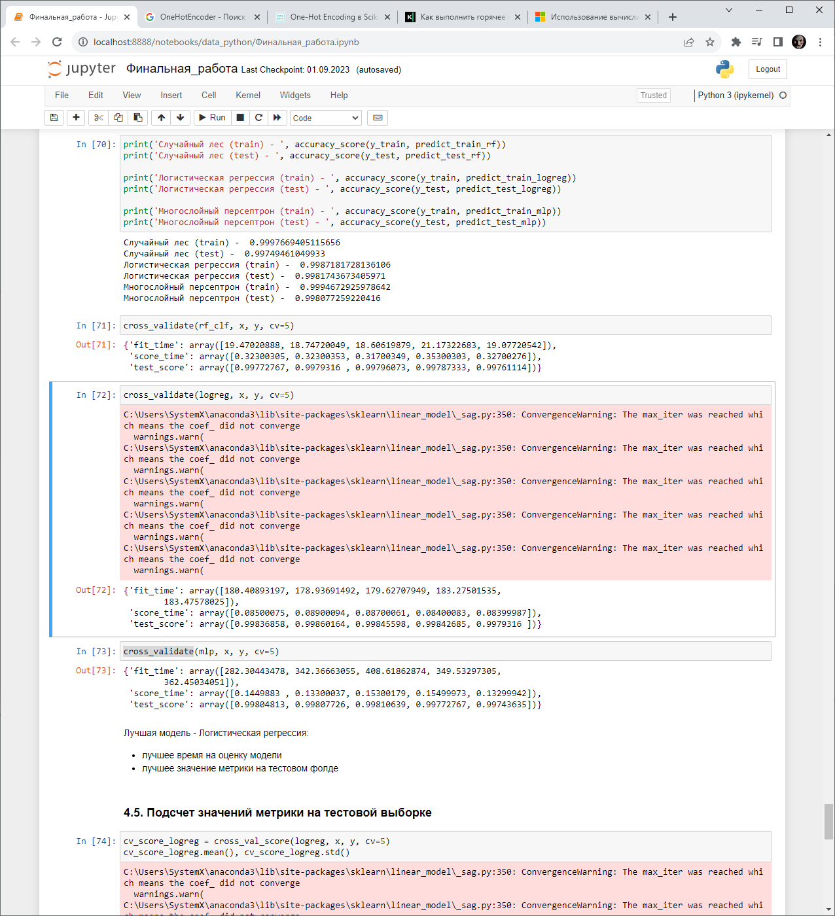
Кросс-валидация
Случайный лес
Логистическая регрессия
Многослойный персептрон

Slide 17
Выбор лучшей модели
Лучшая модель - Логистическая регрессия:
лучшее время на оценку модели
лучшее значение метрики на тестовом фолде
Среднее значение метрики - 0.9983569306065373
Стандартное отклонение - 0.0002261097466868685

Slide 18
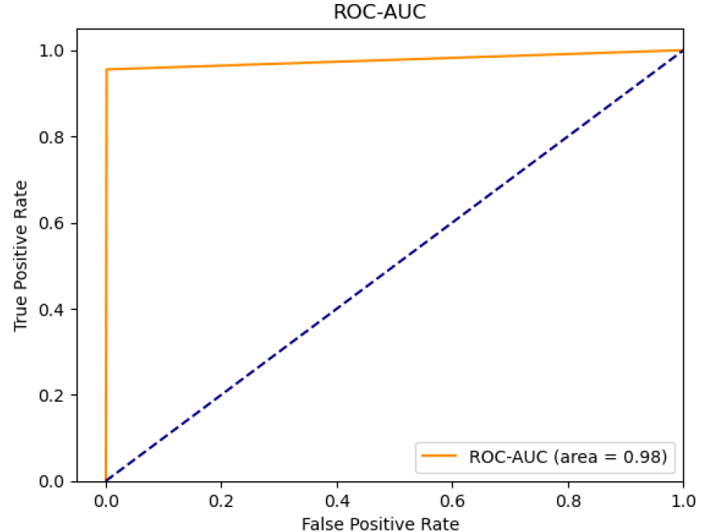
Метрика ROC-AUC

Slide 19
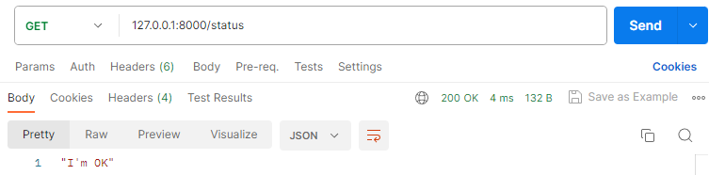
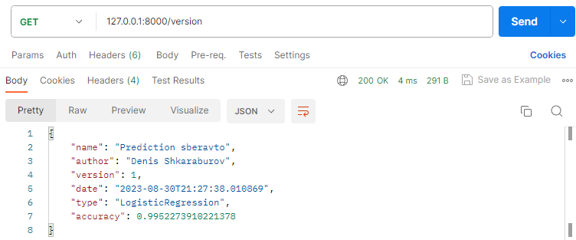
Работа API

Slide 20
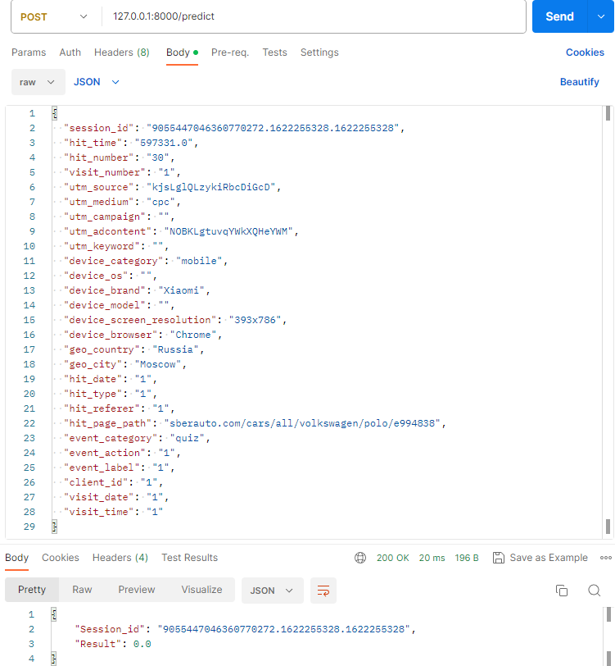
Работа API

Slide 21
Итоги
Представленные данные изучены
Данные обработаны
Проведен разведочный анализ
Модель обучена предсказывать целевое действие (значение ROC-AUC ~ 0.98)
Модель упакована в сервис API

Slide 22
Спасибо за внимание!
Шкарабуров Денис
ML-инженер

